Slide 1
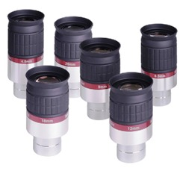
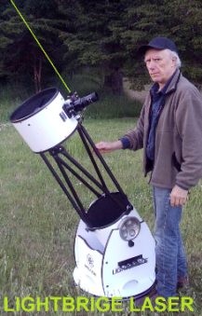
OFERTAS DE TEMPORADA
Telescopios y oculares

Slide 2
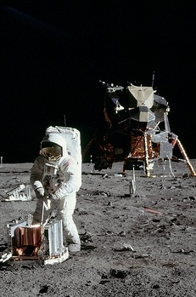
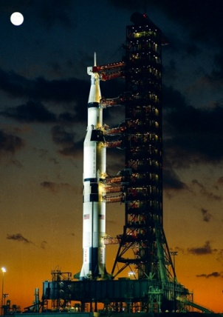
VACACIONES ESPACIALES
Taller: Viajando a la Luna
con las misiones Apollo
16/23 Julio 2016 – C. del Maipo

Slide 3
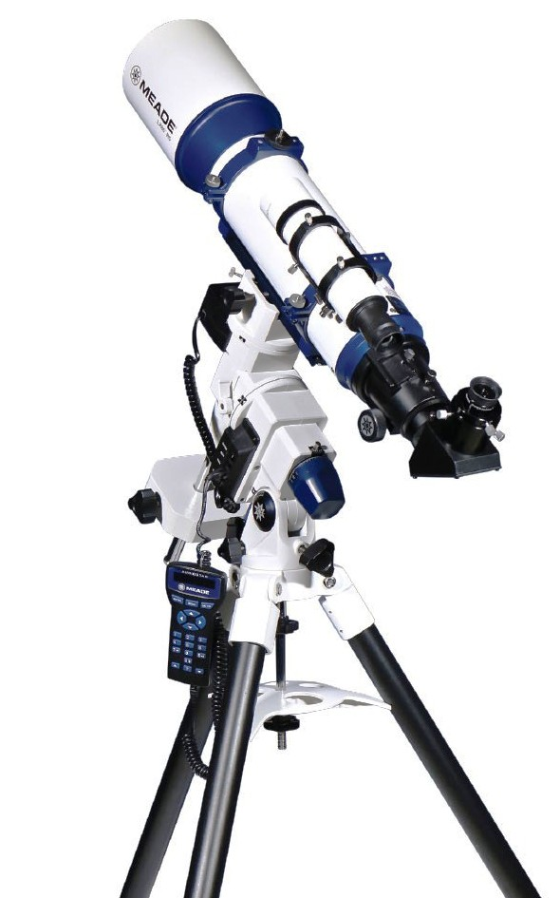
NUEVO TELESCOPIO
MEADE LX85 SERIES 5" f/5,8
REFRACTOR ACROMÁTICO
ECUATORIAL GOTO
$ 1.360.000.-
www.circuloastronomico.cl
+56 9 9700 9706

Slide 4
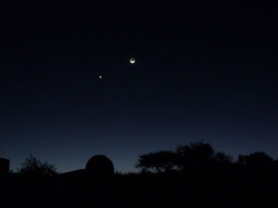
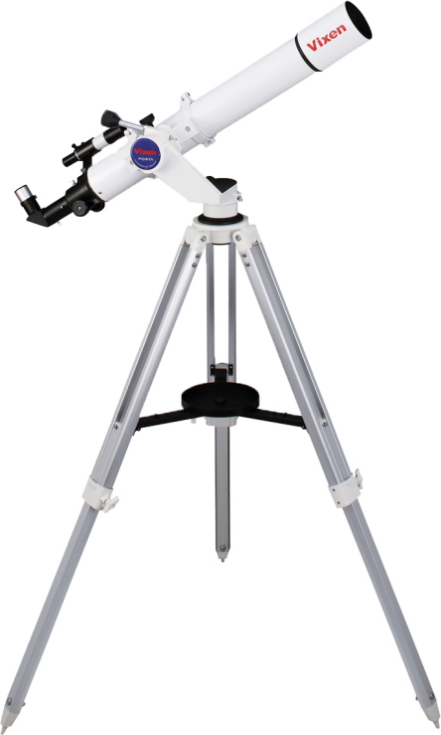
¡SIGUE X AGOSTO!
LIQUIDACIÓN INVERNAL
Grandes telescopios a precios rebajados

Slide 5
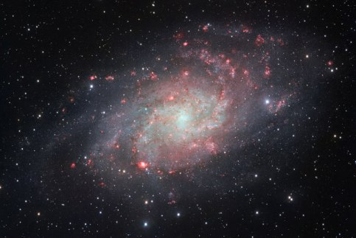
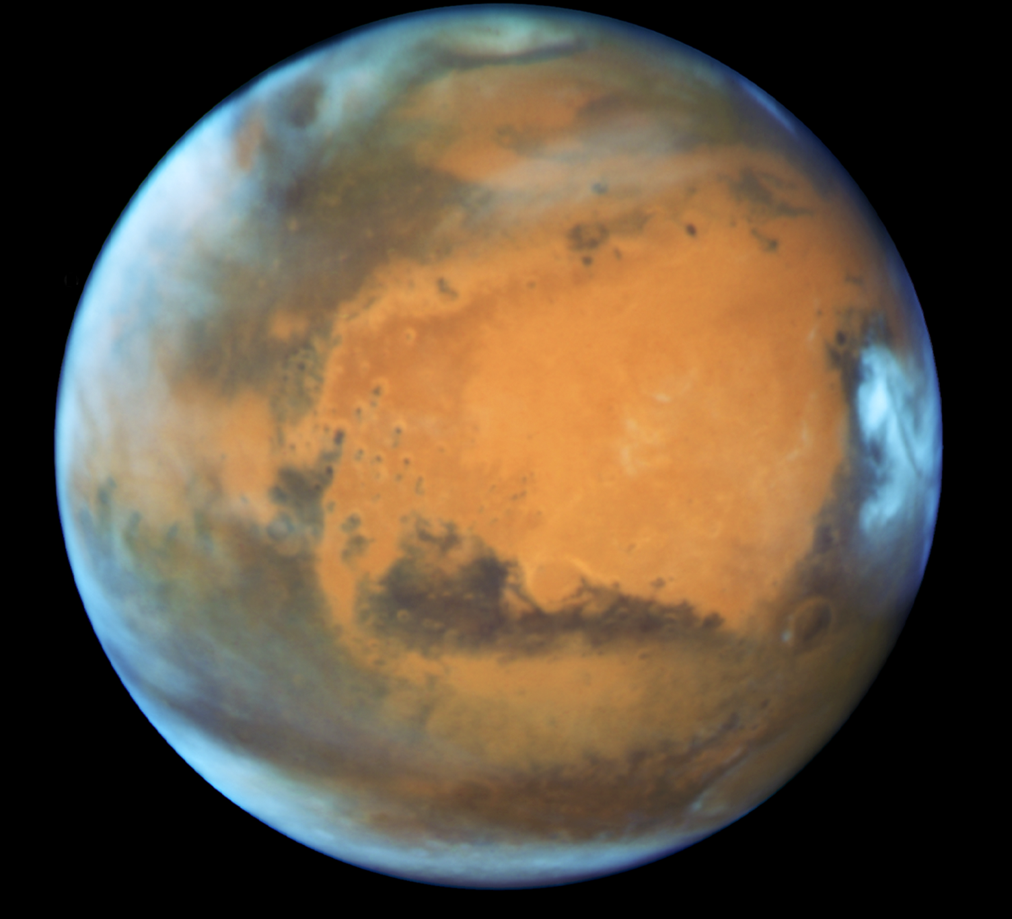
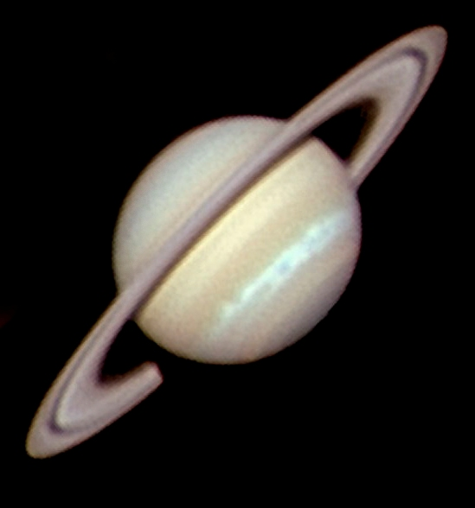
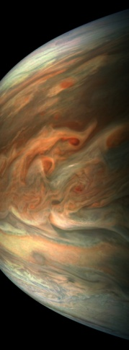
CURSO ASTRONOMÍA BÁSICA
24 Abril al 3 Mayo, 2019
Ubicación en el cielo y uso de telescopios
Santiago, Chile
TODAVÍA QUEDAN CUPOS
CURSO ASTRONOMÍA
BÁSICA
Y TELESCOPIOS
12 al 21 Junio 2019
Santiago, Chile.

Slide 6
CURSO ASTRONOMÍA
11 a 20 julio, 2016
Ubicación en el cielo y uso de telescopios.
Keller, Providencia, Santiago, Chile.
Celular: 9 97009706
http://www.circuloastronomico.cl
AUMENTAMOS CUPOS
CURSO ASTRONOMÍA Y TELESCOPIOS
11 al 20 Abril, 2018
Ubicación en el cielo y uso de telescopios
Santiago

Slide 7
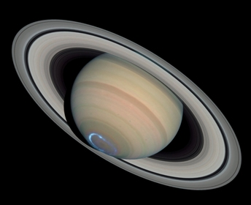
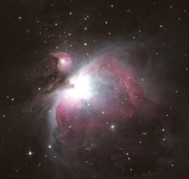
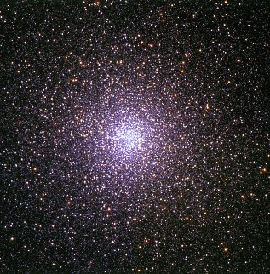
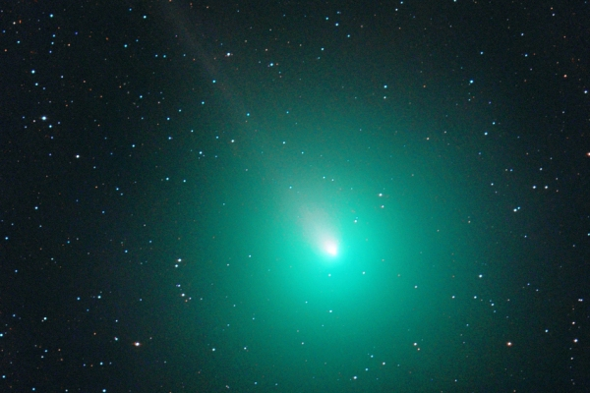
EXCURSIÓN
ECLIPSE TOTAL DE LUNA
20 – 21 Enero 2019
Desde las 23:00 / El Toyo / Santiago, Chile
EXCURSIÓN ASTRONÓMICA
Marte, Luna, 47 Tucán y Cometa 46P
Sábado 15 Diciembre 2018 – 20:00 h
Cajón del Maipo / Santiago, Chile

Slide 8
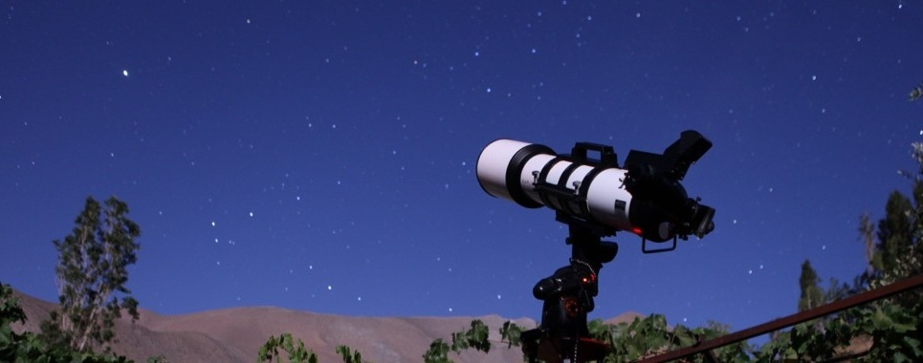
EXCURSIÓN ASTRO-GASTRONÓMICA
PISCO ELQUI
Júpiter, Saturno, Omega Cen, galaxias, vino y comida
11 y 12 Mayo 2018 - 23:00 h
Pisco Elqui / IV Región, Chile Contacto: +56 9 9700 9706

Slide 9
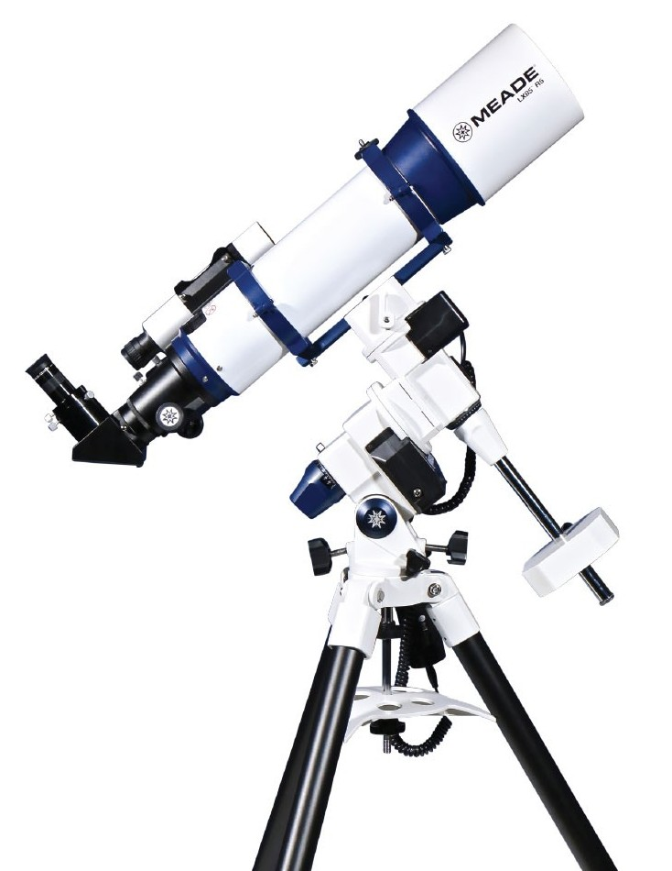

Slide 10
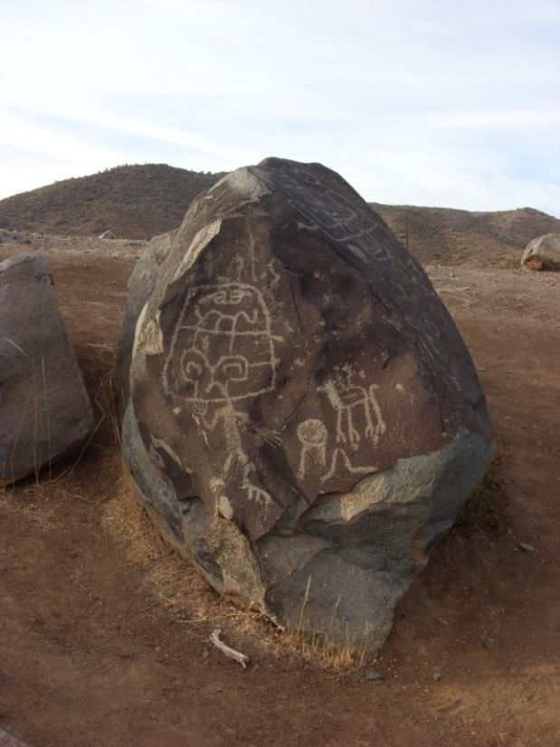
EXCURSIÓN ASTRONÓMICA
PLANETAS Y GALAXIAS
Sábado 4 y Dgo. 5 febrero 2017
Rincón Las Chilcas / Combarbalá / Chile

Slide 11
CANCELADA
EXCURSIÓN ASTRONÓMICA
A COMBARBALÁ

Slide 12
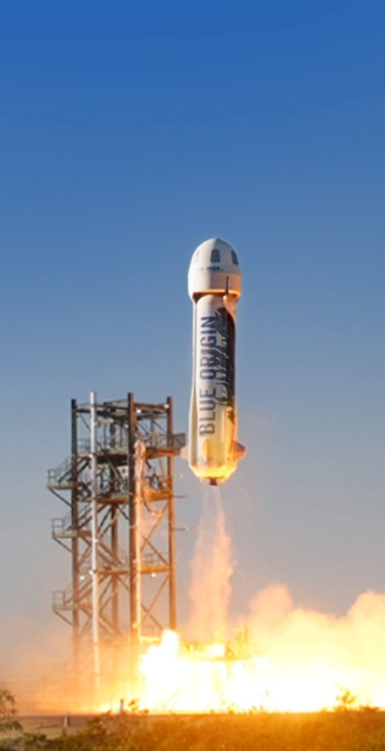
FELIZ NAVIDAD
FELIZ
2016

Slide 13
Distribuidores autorizados:
Representantes:
Telescopios y Binoculares
Telescopios y Binoculares

Slide 14
Representantes:
Telescopios y Binoculares

Slide 15
Representantes:
Planetarios Móviles

Slide 16
ECLIPSE TOTAL DE LUNA
27 Septiembre 2015
Desde las 19:00 / El Toyo / Santiago, Chile

Slide 17
TELESCOPIOS Y ACCESORIOS
Distribuidor Autorizado para Chile
Garantía, servicio técnico, capacitación

Slide 18
Consultas y pedidos Meade: contacto@circuloastronomico.cl

Slide 19
POSTERGADO
POR NUBES

Slide 20
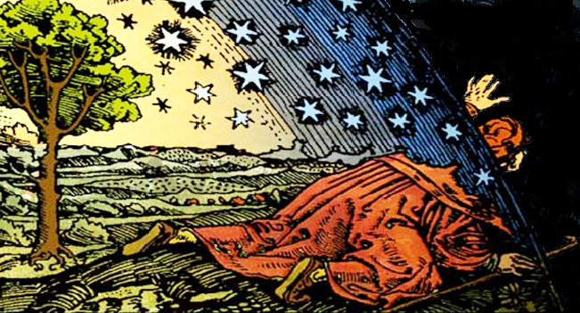
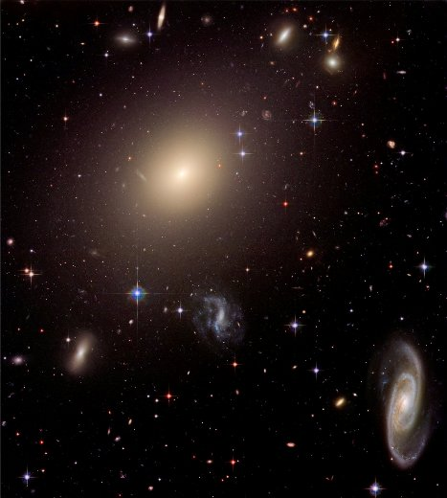
Círculo Astronómico

Slide 21
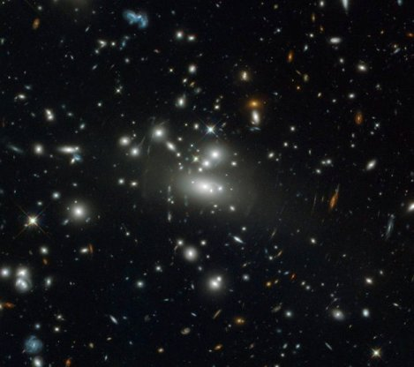
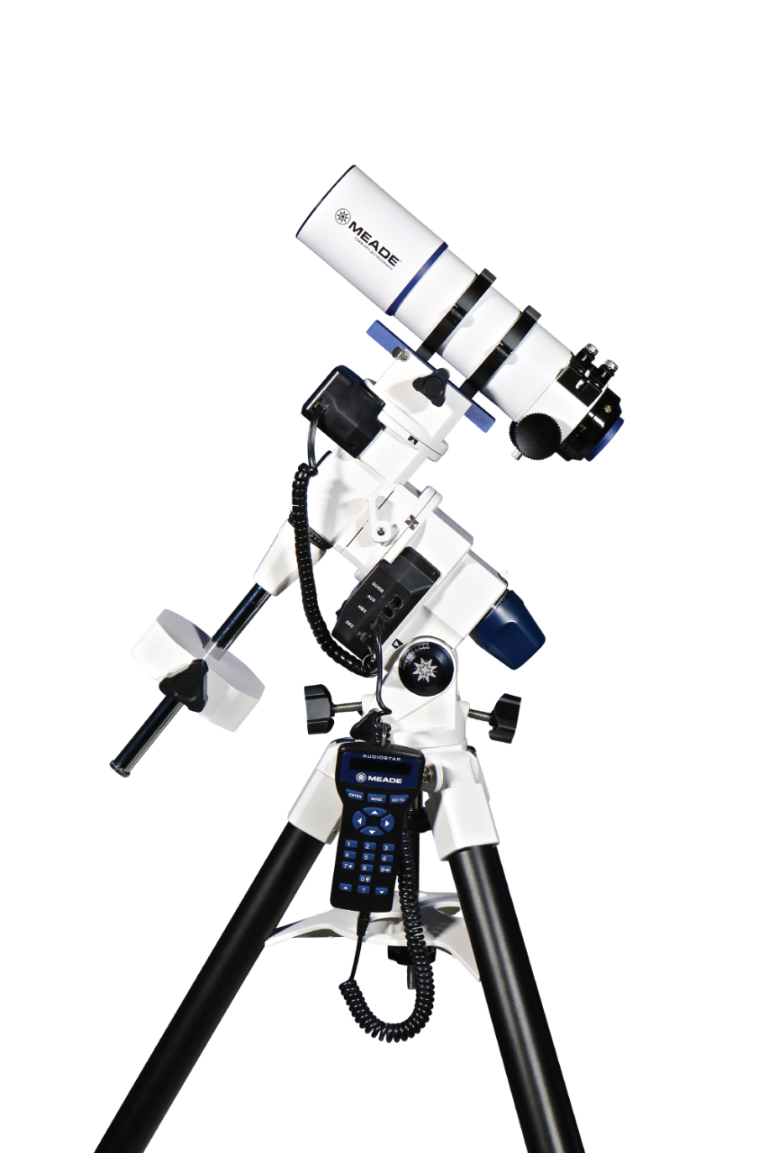

Slide 22
Círculo Astronómico

Slide 23
15%
Descuento
Curso Astronomía

Slide 24
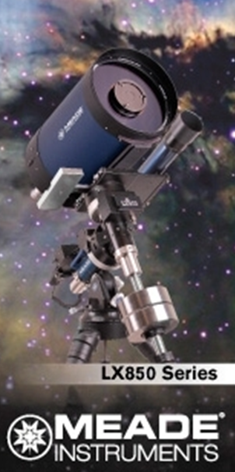

Slide 25
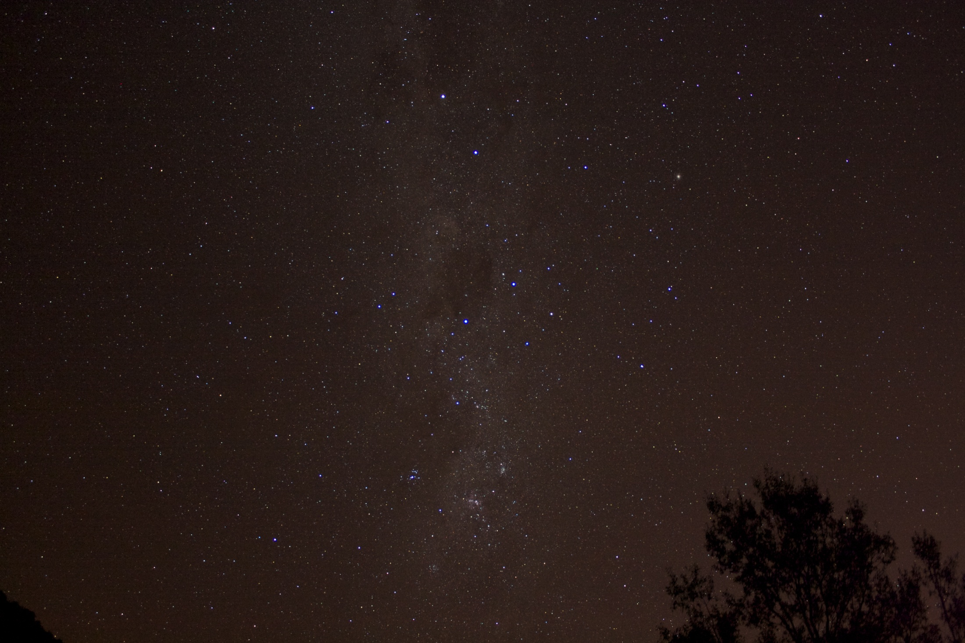
LA ASTROFOTOGRAFÍA ES FÁCIL

Slide 26
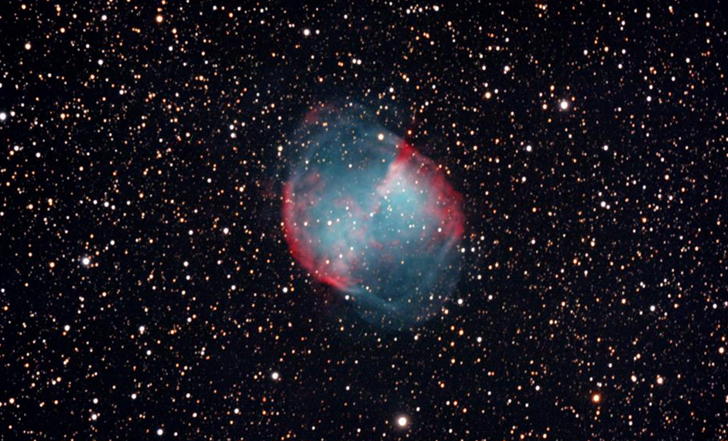
LA ASTROFOTOGRAFÍA ES FÁCIL

Slide 27
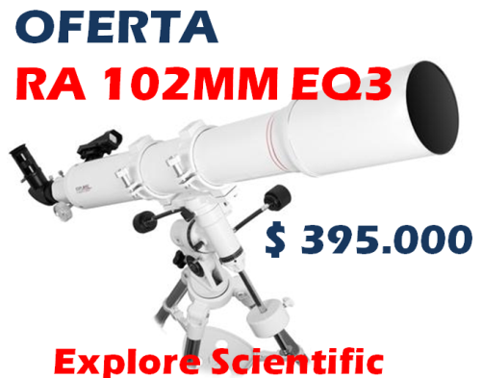
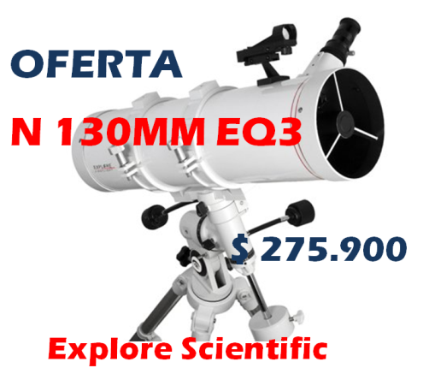

Slide 28
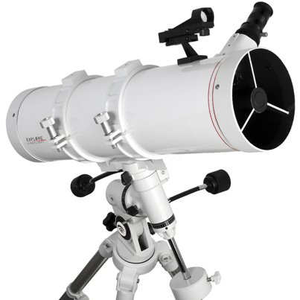
OFERTA
N 130MM EQ3
$ 275.900
Explore Scientific

Slide 29
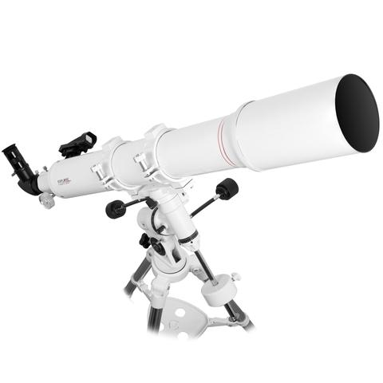
OFERTA
RA 102MM EQ3
$ 395.000
Explore Scientific

Slide 30
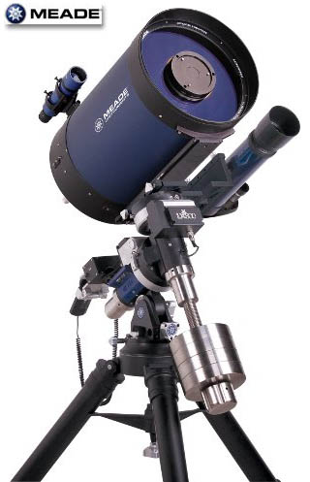
LX850
GRAN OFERTA
DESCUENTO DE HASTA
US $ 1.000.-

Slide 31
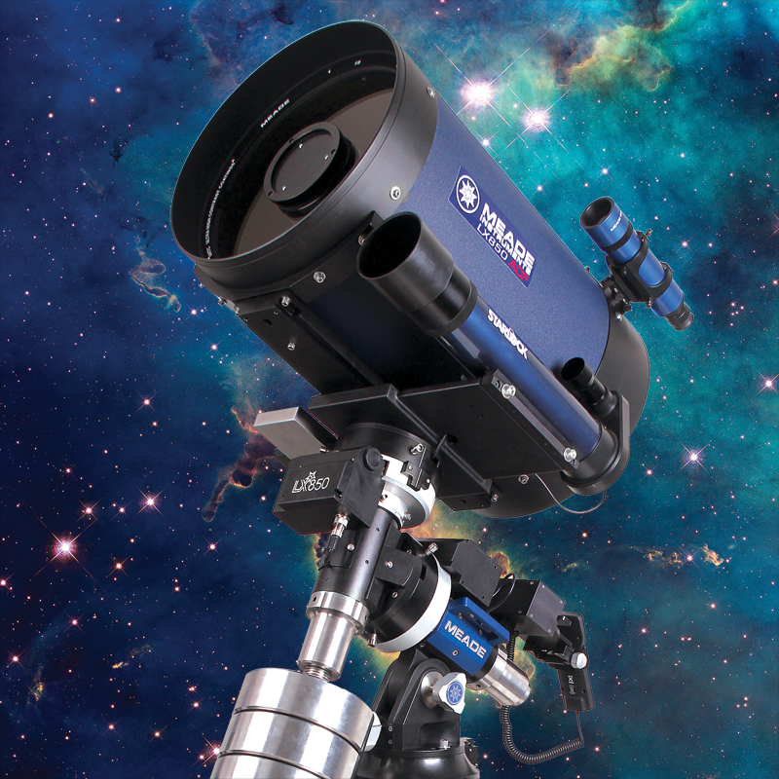
L
X
8
5
0
S
E
R
I
E
M
E
A
D
E
C
H
I
L
E
TELESCOPIOS MEADE
CHILE
Todos los modelos
Elige el tuyo

Slide 32
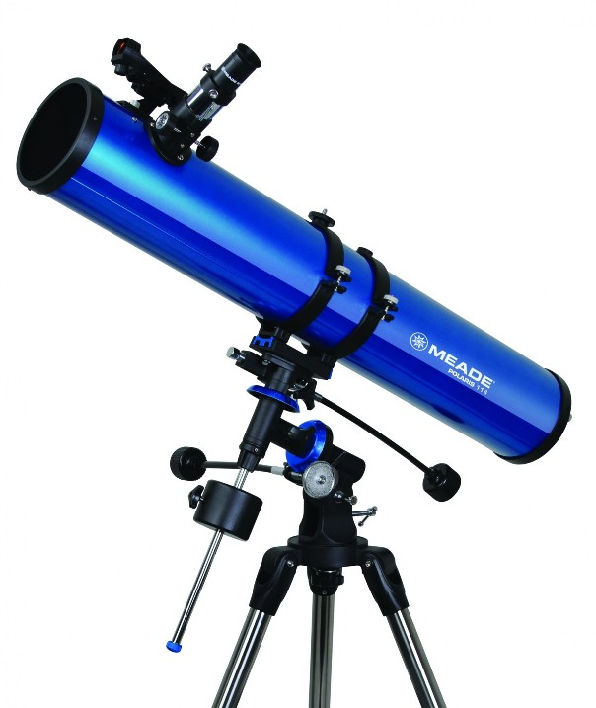
M
E
A
D
E
C
H
I
L
E
P
O
L
A
R
I
S
$ 320.000.-

Slide 33
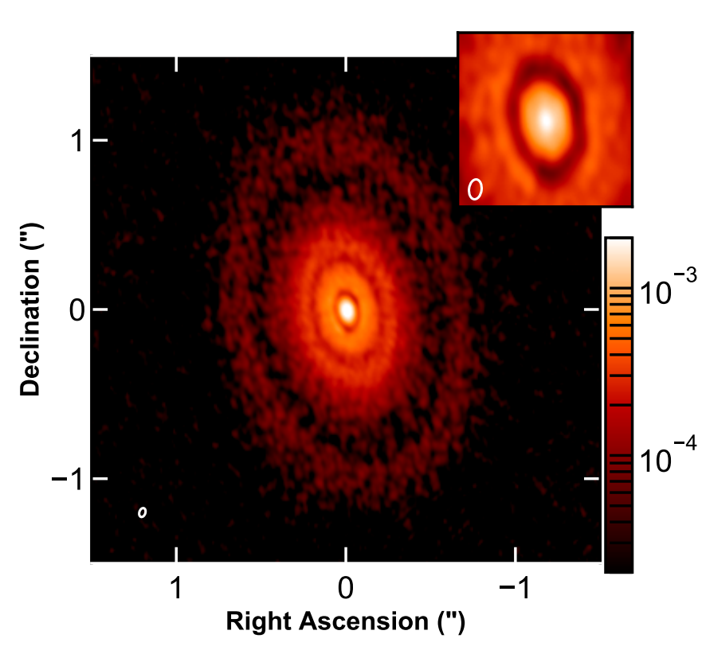

Slide 34
www.circuloastronomico.cl

Slide 35
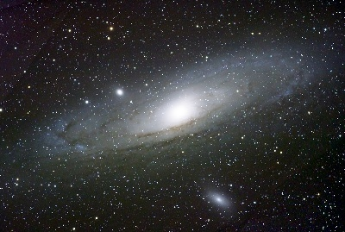
NUEVO CURSO ASTRONOMÍA BÁSICA
24 Octubre / 2 Noviembre, 2018
Ubicación en el cielo y uso de telescopios
Santiago, Chile.

Slide 36
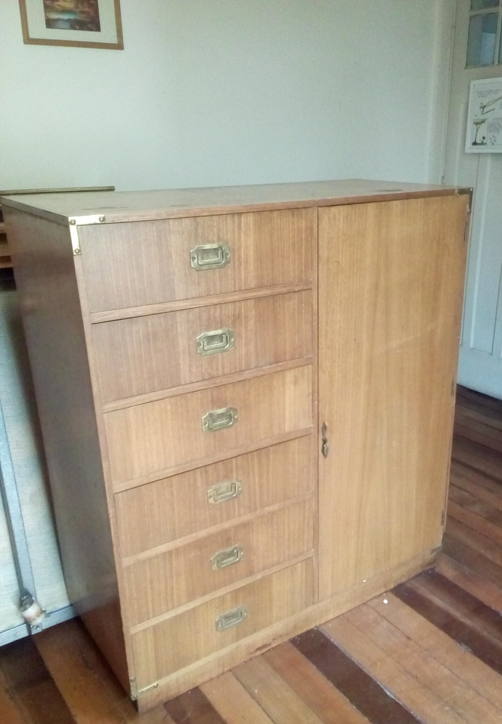
Funcional
clóset-cómoda compacto con 6 cajones y espacio para colgar ropa.
Alto: 1,27 m Ancho: 1,11 m Fondo: : 0,50 m
VENDO
CLOSET-CÓMODA
En calle Keller
$ 35.000.-

